Slide 1


2023년 강서구청장 보궐선거 예측분석

Slide 2
목차
주제 선정의 이유
데이터 소스
데이터 전처리 및 EDA (탐색적 데이터 분석)
모델 선택 및 이유
모델 학습 및 평가
결과 해석
제한점 및 향후 개선 방향
결론
참고문헌 및 Q&A

Slide 3
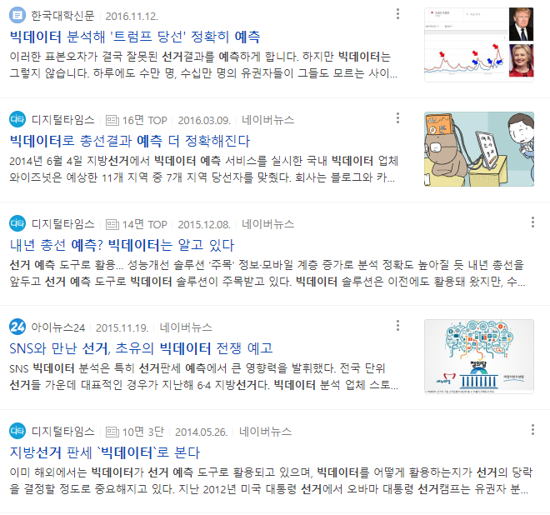
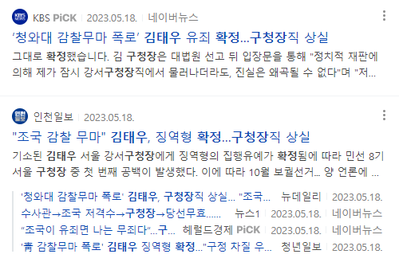
주제선정이유

Slide 4
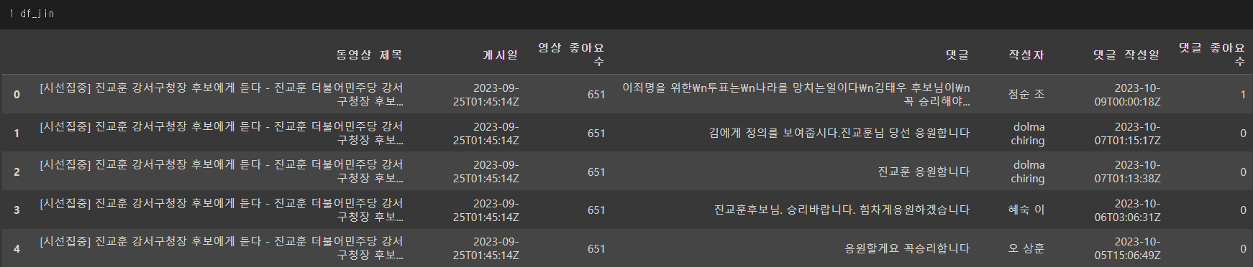
데이터 소스
데이터 소스 : Youtube API, GoogleAPIclient 를 활용 Crawling
→ "동영상 제목", "게시일", "영상 좋아요 수",
"댓글", "작성자", "댓글 작성일", "댓글 좋아요 수“
모델 학습용 데이터 : HuggingFace KoElectra-small을 이용
NSMC(Naver Sentiment Movie Corpus) 감성분석 모델

Slide 5
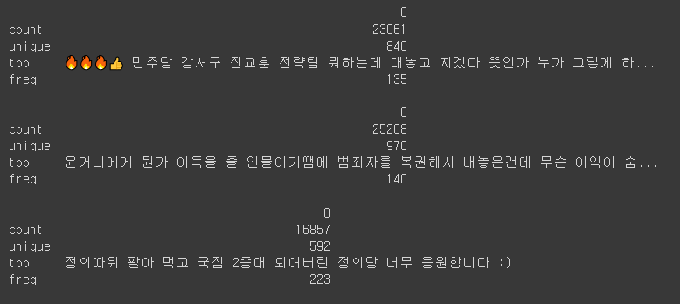
데이터 전처리 및 EDA (탐색적 데이터 분석) (1/6)

Slide 6
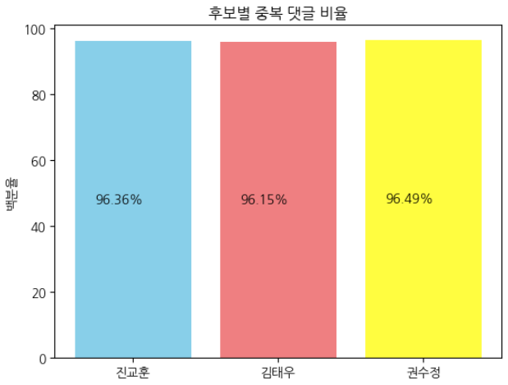
데이터 전처리 및 EDA (탐색적 데이터 분석) (2/6)

Slide 7
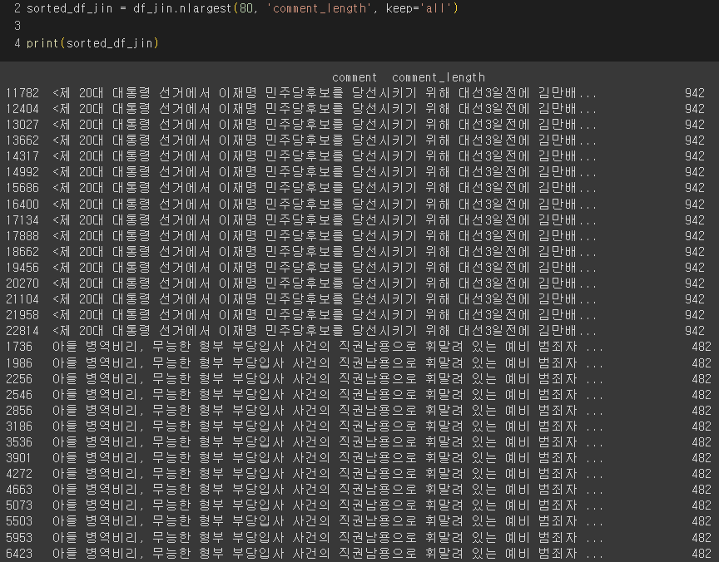
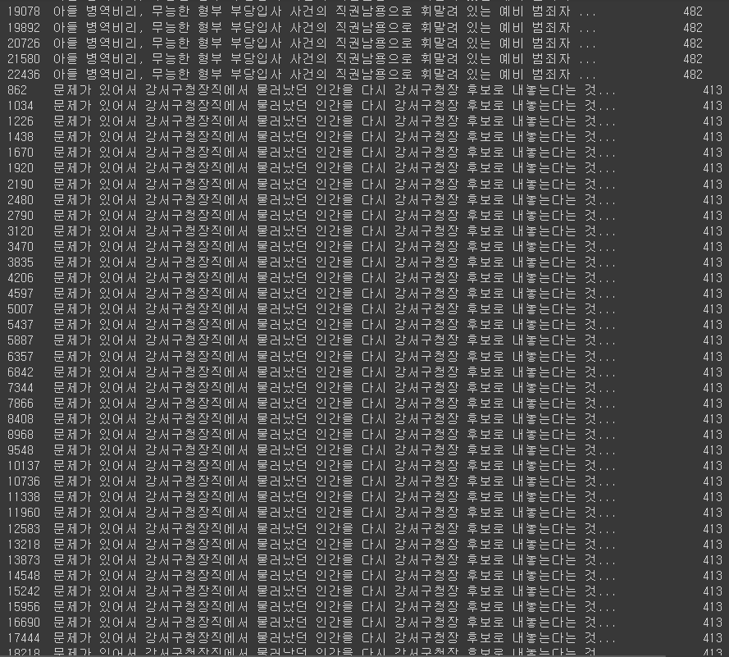
데이터 전처리 및 EDA (탐색적 데이터 분석) (3/6)

Slide 8
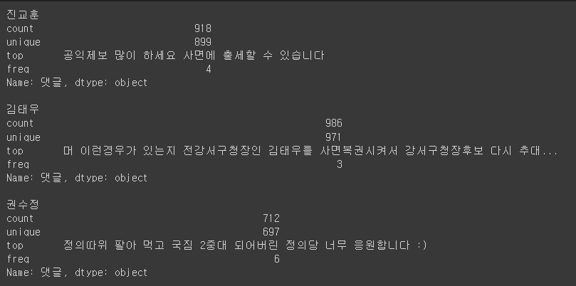
데이터 전처리 및 EDA (탐색적 데이터 분석) (4/6)

Slide 9
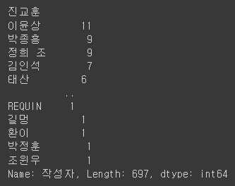
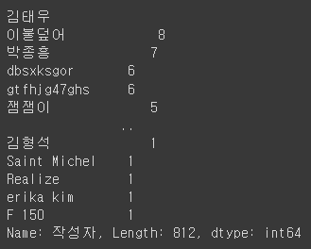
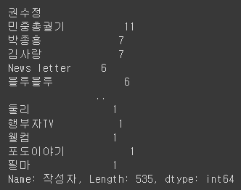
데이터 전처리 및 EDA (탐색적 데이터 분석) (5/6)

Slide 10
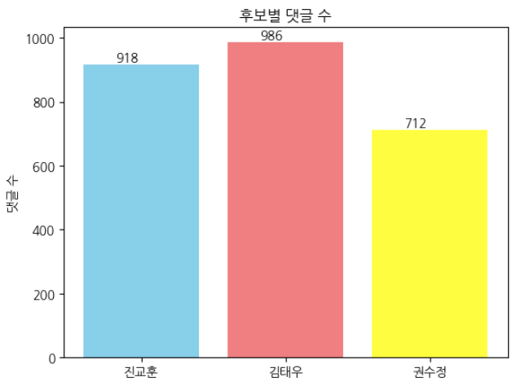
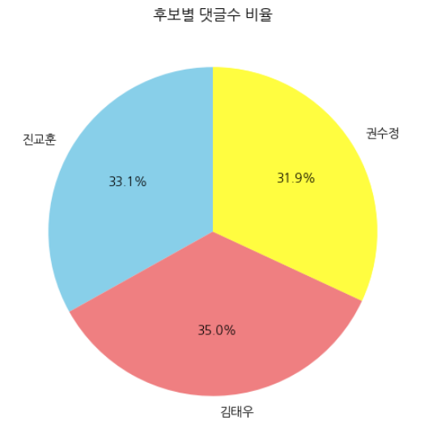
데이터 전처리 및 EDA (탐색적 데이터 분석) (6/6)

Slide 11
모델 선택 및 이유
모델 선택 및 이유
HuggingFace KoElectra-small을 이용
데이터셋 구조
15만개 Train Data와 5만개의 Test Data로 구성
일부 Data NaN, 중복 데이터 존재
전처리
HuggingFace에서 제공하는 AutoTokenizer 이용
모델
Electra는 Generator와 Discriminator 2가지 모델을 학습하고,
이 중에서 Discriminator를 사용

Slide 12
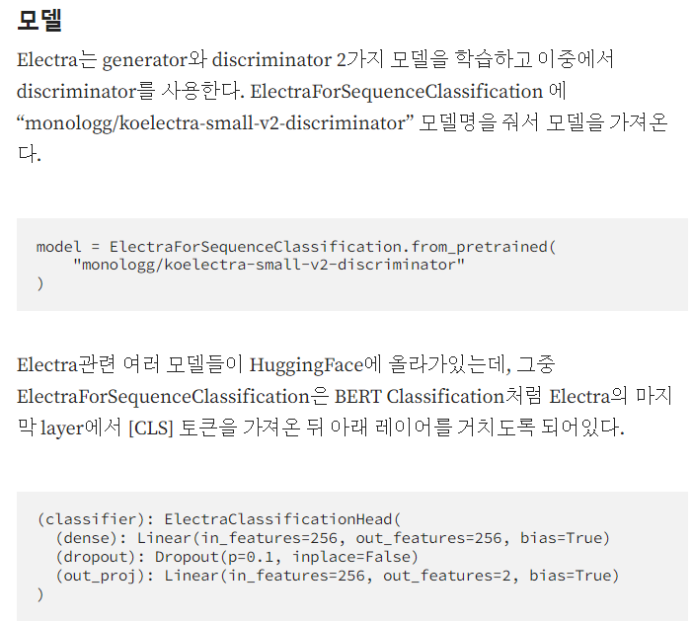
모델 학습 및 평가

Slide 13
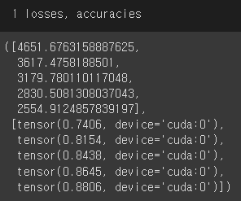
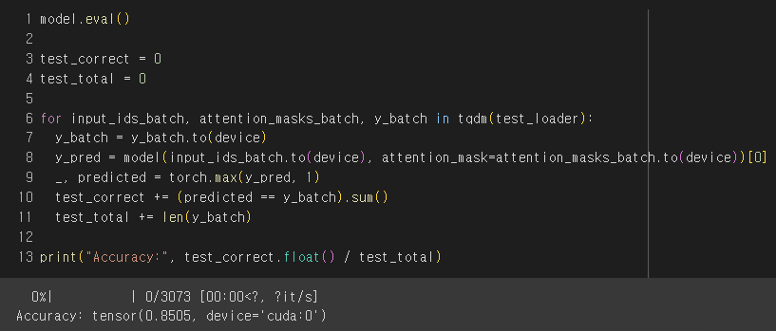
모델 학습 및 평가 (1/2)

Slide 14
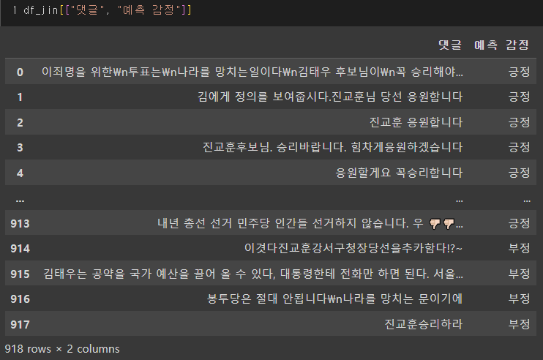
모델 학습 및 평가 (2/2)

Slide 15
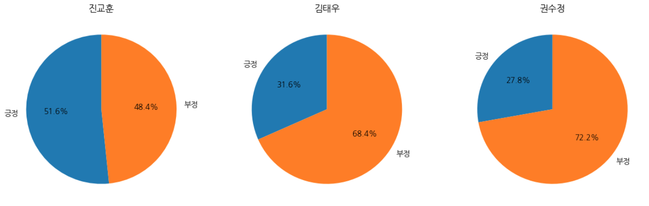
결과 해석 (1/5)

Slide 16
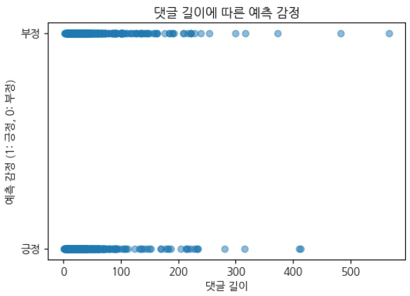
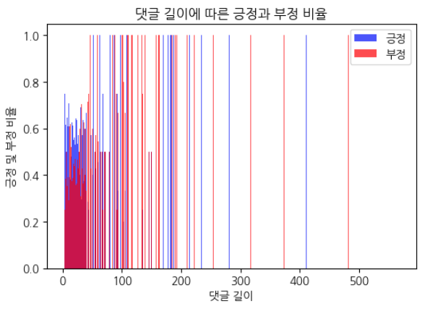
결과 해석 (2/5)

Slide 17
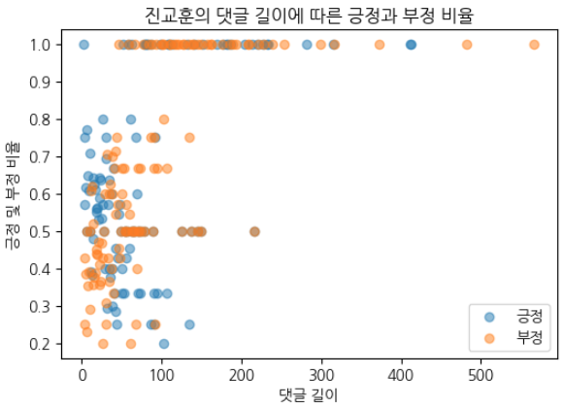
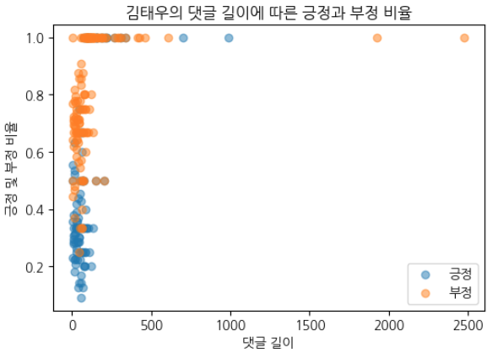
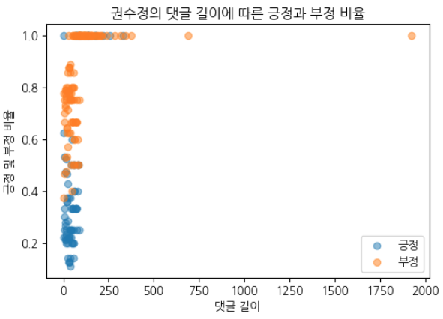
결과 해석 (3/5)

Slide 18
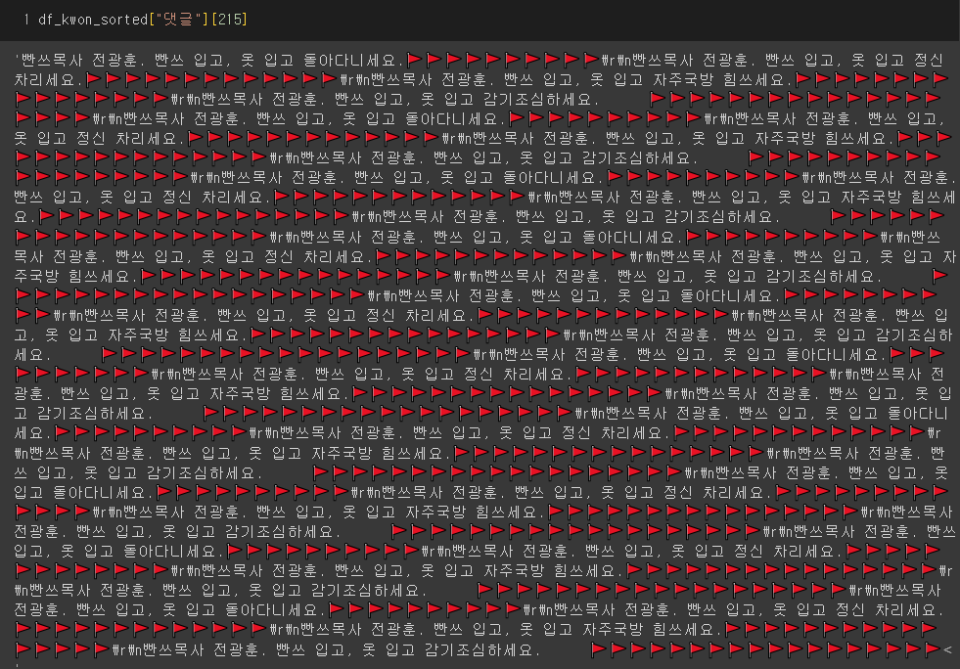
결과 해석 (4/5)

Slide 19
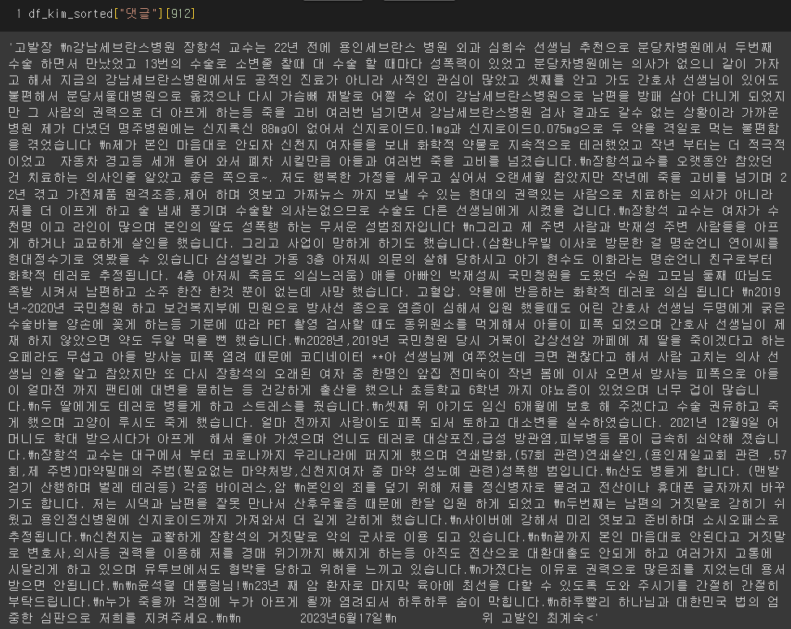
결과 해석 (5/5)

Slide 20
제한점 및 향후 개선 방향
제한점
후보 영상에 다른 후보자의 응원 댓글을 달아도 ＂긍정＂으로 분류함.
선거에 영향을 미치는 다양한 변수를 반영하지는 못함.
향후 개선 방향
후보자의 이름까지 구분하여 ＂긍정/부정＂을 분류할 수 있도록 개선. → KcElectra
더 다양한 변수(여론조사 결과, 뉴스 기사 댓글…등등) 다양한 여론을 반영.

Slide 21
결론
YouTube 영상 수, 댓글 수, 댓글의 긍정/부정 등의 요소를 고려
→ 더불어민주당 진교훈 후보의 당선 예측

Slide 22
참고 문헌 및 Q&A
참고문헌
데이터수집 : GoogleAPIclient
시각화 : Matplotlib
참고 웹페이지 : ChatGPT, Github, HuggingFace
Q&A

Slide 23
MEMO
NER
후보자 이름 구분
댓글길이, 이모티콘 날리고 분석 추가

